Slide 1
Aile Eğitimi

Slide 2
AİLE İÇİ İLETİŞİM
AİLENİN HAYATIMIZDAKİ ÖNEMİ
Bireyin yaşamında doyum sağlaması, fonksiyonlarını etkili bir şekilde yerine getirmesi ve yaşadığı topluma uygun bir kişi olarak yetişmesi önce aile çevresinde sağlanır.
AİLENİN TANIMI:
Türk Aile Yapısı Özel İhtisas Komisyonuna göre aile;kan bağlılığı, evlilik ve diğer yasal yollardan, aralarında akrabalık ilişkisi bulunan ve çoğunlukla aynı evde yaşayan bireylerden oluşan; bireylerin cinsel, psikolojik, sosyal ve ekonomik ihtiyaçlarının karşılandığı,topluma uyum ve katılımlarının sağlandığı ve düzenlendiği temel birimdir.
YAYGIN ANA BABA TUTUMLARI
Baskıcı Ve Otoriter Tutum
Gevşek Tutum(Çocuk Merkezli Aile)
Dengesiz Ve Kararsız Tutum
Koruyucu Tutum
İlgisiz Ve Kayıtsız Tutum
Güven Verici, Destekleyici Ve Hoşgörülü Tutum

Slide 3
BASKICI VE OTORİTER TUTUM
DAVRANIŞ:Katı disiplin vardır.Çocuk, her kurala uymak zorundadır. Zor kullanarak denetleme ve sevgi esirgeyerek denetleme boyutları egemendir.Denetlenen çocuk ,hangi davranışın hangi tepkiyi alacağı hakkında bir fikre sahip değildir.Çocuk devamlı suçlanır, karışılır ve cezalandırılır.
SONUÇ:Çocuğun kendine olan güvenini ortadan kalkar.Çocuğun kişiliği zayıflar.Çocuk,sessiz, uslu, nazik, dürüst ve dikkatli olur ama çocuk,küskün, silik, çekingen, kolayca etki altında kalan, aşırı hassas veya aşırı isyankar bir birey haline gelir.

Slide 4
GEVŞEK TUTUM (Çocuk Merkezli Aile)
DAVRANIŞ: Çocuk ailede insiyatif sahibi tek kişidir ve onun isteklerine diğer aile bireyleri kayıtsız şartsız uyarlar.Anne – baba-çocuk rolleri, hak ve sorumluluklar gözardı edilmiştir.Ana-baba- çocuk arasında sağlıklı bir iletişim yoktur. Çocuk, abartılmış sevgi gösterileri içinde büyür. Anne baba evde çocuklarının egemenliğini kabullenmiş ve onlara boyun eğmişlerdir.Çocuk aşırı şımartılmıştır.
SONUÇ:Çocuk doyumsuzdur, 300 elektronik oyuncağına 301 ‘incinin eklenmesini ister.Ana- babalarına hükmederler ve onlara çok az saygı gösterirler.Zamanla ev dışındaki kimselere de egemen olmanın yollarını ararlar.Hayatlarının ilk günlerinden itibaren her türlü ihtiyaçlarının karşılanacağı ve isteklerinin buyruk niteliği taşıdığı beklentisini geliştirmişlerdir.Okul ortamına uyum sağlamakta güçlük çeker. Yetişkin olduklarında da toplumun kendilerine vermediği hakları kendilerine tanımaya karşılaşırlar.

Slide 5
DENGESİZ VE KARASIZ TUTUM
DAVRANIŞ: Anne-baba arasında görüş ayrılığı vardır.Ayrıca anne- baba değişken davranışlar sergilerler.Ana-baba, çocuk konusunda –çocuğun yanında- birbirlerini eleştirirler.Taraflardan biri çocuğu kayırır. Çocuğuna sözünü dinletmeye çalışan karasız ve dengesiz bir anne; Önce çocuğuna yumuşak tonda konuşur,ardından sesini yükseltir,annenin isteği hala yerine getirilmemişse anne çocuğu döver fakat ardından da diz çöküp özür diler. Baba,yorgun olmadığı ve sakin olduğu bir günde ‘uygun’ gördüğü bir davranışı, yorgun ve gergin olduğu bir günde ‘uygun olmayan’bir davranış olarak görür.
SONUÇ:Çocukta bazı iç çatışmalar oluşabilir.Çocuk huzursuz bir yapıya sahip olur. Çocuk,dengesiz ve tutarsız davranışlar sergiler.

Slide 6
KORUYUCU TUTUM
DAVRANIŞ: Çocuğa gereğinden fazla kontrol ve özen gösterilir.Anne çocuğuna yardım etme ve ona olan sevgisini dile getirme adına çocuğunun yapması gereken davranışları veya görevleri kendisi yapar.Mesela;2 yaşlarında çatal-kaşık kullanabilen çocuğa 8-9 yaşlarına gelse bile anne eliyle yemek yedirir.
SONUÇ:Çocuk diğer kimselere aşırı bağımlı, güvensiz, duygusal kırıklıkları olan bir kişi olabilir.Gelecekte aynı koruyucu tutumu eşinden bekleyebilir.Çocuk kendi kendini yöneten bir birey olamaz. Çocuğun sosyal gelişimi zedelenir,çocuk kendini gruba dahil ettirmek için zaman zaman toplumdışı ve isyankar davranışlara başvurabilir.

Slide 7
İLGİSİZ VE KAYITSIZ TUTUM
DAVRANIŞ:Anne-baba çocuğu yalnız bırakma görmezden gelme şeklinde çocuğu yalnız bırakır.Duygusal istismara yol açan böyle bir ortamda ana-baba-çocuk üçgeni arasında iletişim kopukluğu gözlenir.
SONUÇ:Çocuk, arkadaşlarına ve yakın çevresindeki eşyalara zarar verebilir. Çocuğun saldırganlık eğilimi güçlüdür.

Slide 8
GÜVEN VERİCİ, DESTEKLEYİCİ
VE HOŞGÖRÜLÜ TUTUM
DAVRANIŞ: Ana-babanın çocuklarına karşı hoşgörü sahibi olmaları, onları desteklemeleri,çocukların bazı kısıtlamalar dışında, arzularını diledikleri biçimde gerçekleştirmelerine izin vermeleri anlamına gelir. Evde kabul edilen ve edilmeyen davranışların sınırları bellidir.Bu sınırlar içinde çocuk özgürdür çocuğun söz hakkı vardır, duygu ve düşüncelerine saygı duyulur ve çocuk kendini rahatlıkla ifade eder.Davranışlar kabul görür ve onaylanır.Çocuk sevgi,güven, teşvik görür ve yetişkinler tarafından dinlenir.Çocuk,ikna ederek denetlenir.Anne baba tutarlıdır ve çocuk tarafından anlaşılabilir davranışlar sergiler.
SONUÇ:Çocuk özgüven kazanır ve kendine kendine karar verip sorumluluk taşımasını öğrenir.Çocuk, girişim yeteneğine sahip olur.

Slide 9
İLETİŞİM
Nitelikleri ne olursa olsun iki sistem arasındaki bilgi alışverişi iletişim olarak tanımlanabilir.
Başarılı Bir İletişimin Temel Koşulları
Karşımızdaki kişilere saygı duymak, onların varlığını kabul etmek, önemli ve değerli olduklarını hissettirmek, olduğu gibi benimsemek anlamını taşır.
Gerçekçi ve doğal davranmak, abartıdan uzak, olduğu gibi davranmaktır.
İletişimin belkide en önemi öğesi empatidir.Empati, bir anlamda, dış dünyayı karşımızdaki kişinin penceresinden görmeye çalışmaktır.Kurulan bu duygu ortaklığı, iletişimi güçlü kılar.

Slide 10
İletişim sadece konuşma değildir.
İletişim aynı zamanda;
Ne söyleyeceğimizi bilmek,
Bunu ne zaman söylemenin daha uygun olacağına,
Nerede söylemenin doğru olduğuna karar vermek,
En iyi nasıl söyleneceği hususunda fikir yürütmek,
Olayları basite indirgeyerek sunabilmek,
Akıcı bir dille ve karşınızdaki kimseyle göz kontağı kurarak konuşabilmek,
Dikkati yoğunlaştırabilmek ve karşınızdaki kişinin verilen mesajı anlayıp anlayamadığını kontrol edebilmektir.

Slide 11
İLETİŞİMDE ENGELLER
Emretme,yönetme:
Uyarma tehdit etme (göz dağı verme):
Ahlak dersi verme,vaaz etme:
Öğüt verme, çözüm getirme,fikir verme:
Mantık yoluyla inandırma tartışma:
Yargılama,eleştiri,suçlama:
Ad takma, gülünç duruma düşürme:
Tahlil etme,teşhis, tanı koyma:
İncelemek,,araştırmak,soruşturmak:

Slide 12
AİLELERE ÖNERİLER
Çocukları asla korkutmayın. Çünkü korku çocukların psikolojik gelişimini olumsuz etkiler.
Dayağı eğitim sözlüğünüzden çıkarın.Dayak veya herhangi bir şiddetli otorite yüzünden sinen çocuk, yarının içi nefret, isyan duyguları ile dolu insanı olmaya adaydır.
Çocuklarımıza sevgi göstermekten çekinmeyiniz,çünkü çocuk için en önemli ve kalıcı korkuların başında anne ve babası tarafından sevilmemek veya terk edilmek korkusu gelir.Çocuklar kendi sevgilerini cömertçe sundukları kişilerden aynı davranışı beklerler.
Şımartmak sevgi değildir.Şımartmak çocuğu her yönden geriletir, sevmekse geriletmez. Şımartılan çocuk bencilleşir sorumluluklarının farkına varamaz.
Eğitim açısından en önemli nokta ana babaların çocukla beraber oyun oynamaları ve oyuncak yapmalarıdır. Bunu yapmak asla gevşeklik değildir.
Çocuğu tanıyabilmenin en kestirme yolu çocukla dost olmaktır.Çünkü çocuk sevildiğine sayıldığına değer verildiğine inandığı oranda ana babasına güvenle açılabilir.Ancak çocuğun anlattığı duygu ve düşünce yaşadığı olaylar asla kendisine karşı kullanılmamalıdır bu yüzden çocuk cezalandırılmamalı alay edilmemelidir.

Slide 13
AİLE-GENÇ İLİŞKİSİ
Düşüncelerinizin kalitesi yaşam kalitenizi etkiler.
Olumlu düşünün ki olumlu davranabilesiniz.
Olumlu düşünüm ki, bu düşünce çocuğunuza da yansısın.
Olumlu düşünce , olumlu duygu ve davranışı hazırlar.Ancak bunun için bardağın boş olan yarısını görmek yerine, bardağın dolu olan yarısını görmek gerekir.
OLUMLU DÜŞÜNCE NEDİR ?
Olumlu düşünce bilinçaltı dünyasını olumlu yöne kanalize etmektir.

Slide 14
Çocuğa olumlu yaklaşım için:
Önce kendi kafanızda net ve tutarlı olun.Çocukla iyi bir iletişim kurun. Yaptığınız işi bırakıp çocuğa yaklaşın ve onun size bakmasını sağlayın.
O size bakıncaya kadar.,yapmasını istediğiniz şeyi söylemeyin.
Açık ve net olun.’ Şimdi şunu..... Yapmanı istiyorum, anlıyor musun,’ deyin. Evet veya Hayır cevabı alıncaya kadar bekleyin.
Eğer karşılık vermezse istediğinizi tekrarlayın.
Tartışmayın, kızmayın. Yavaş ve derin nefesler alın, böylece sakinleşirsiniz. Aile çocuk ilişkileri, anne-babanın sabırlı olmasını gerektirir.Burada çocuğa vermeye çalıştığınız, bu konuda kararlı olduğunuz mesajıdır.

Slide 15
ÇOCUĞUNUZA GÖSTERDİĞİNİZ YAKLAŞIMDA ÖNEMLİ OLAN, HERHANGİ BİR MÜNAKAŞAYA GİRMEMEK, SİNİRLENMEMEK, SADECE İSTEDİĞİNİZİ ÇOCUĞA TEKRARLAMAKTIR.
Çocuğunuzu Sevdiğinizi Öperek, Okşayarak, Beden Dilinizle de gösterin.

Slide 16
Dayakla ve zor kullanarak davranışı yönlendirmeyi amaçlayan anne baba;
Çocuğun kendilerine karşı korku, öfke ve kızgınlık içinde olmasına sebep olur.
Çocuğa saldırgan olmayı ve sorunlarını şiddet yoluyla çözmeyi öğretir,
Zayıf vicdan ve ahlak gelişimine yol açar.
Sorumluluk Duygusu Kazandırma
Mükemmeliyetçi Anne-Baba, Çocuğu Mutsuz ve Umutsuz Yapar

Slide 17
AİLELERE ÖNERİLER
Genci önce insan olarak kabul edin ona sevgi ve saygı gösterdiğinizi belirtin.
Gençlik çağına özgü biyolojik ruhsal ve toplumsal değişme ve gelişmeleri,bunların gencin yaşantısına nasıl yansıdığını bilip tanıyın gençlik çağının fırtınalı ve zor olduğunu göz önünde bulundurun.
Gencin duygularındaki değişiklikleri ve düşlemlerden kaynaklanan davranışları karşısında serinkanlı olun.Kırıcı, sert ve yıkıcı davranışlarda bulunmayın.
Genci denetlemek, engellemek ya da ödün veya ödül vermek için tutarlı davranın kimi zaman ödüle değer bulduğunuz bir davranışı başka bir zaman yermekten kaçının.

Slide 18
Aile ve ev ile ilgili konularda ve sorunlarda gencin düşünce ve önerilerini alıp onunla konuşup tartışmaktan kaçınmayın.
Konuşma ve tartışmalar sırasında gencin doğru düşündüğü gerçeği bulup söylediği durumlarda ona hak verin,düşünce ve önerisini gerçekleştirmesi için yardımcı olun.
Gençlerle yapılan tartışmaları onları korkutarak veya güldürerek kesmeyin.
Gencin tutum ve davranışlarına biçim ve yön verin.Benim gençliğimde.......... Diye başlayan konuşma ve öykülerden kaçının.
Gence bol bol öğüt vermek yerine örnek davranışlar yapın ve örnek davranışlar bulup gösterin.

Slide 19
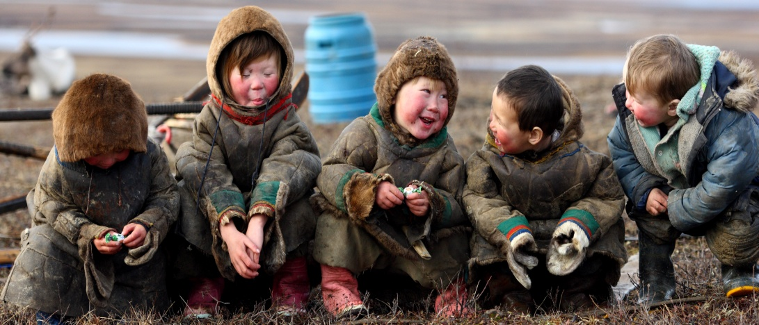
OKUL ÇAĞINDA ARKADAŞ İLİŞKİLERİ
Çocuğumuzun başka bir çocuğu sevme nedeni ne olursa olsun,okula başlarken arkadaşlıklar oldukça önemlidir.Okul çağındaki çocuğun gelişimi için arkadaşlık çok önemlidir.
Bizim yanında olmadığız zamanlarda çocuk yalnız olmayacak konuşup paylaşabileceği arkadaşları hep yanında olacaktır.
Tek çocuklar,kalabalık aileleri olan çocuklara göre arkadaşlıklarını daha uzun sürdürürler.
Kız çocuklar erkek çocuklara göre daha sokulgandır,daha çabuk arkadaş edinirler.
Okul öncesi arkadaşlıklar kısa sürelidir.İlkokul çağında arkadaşlıklar daha uzun düzenli ve kararlıdır.

Slide 20
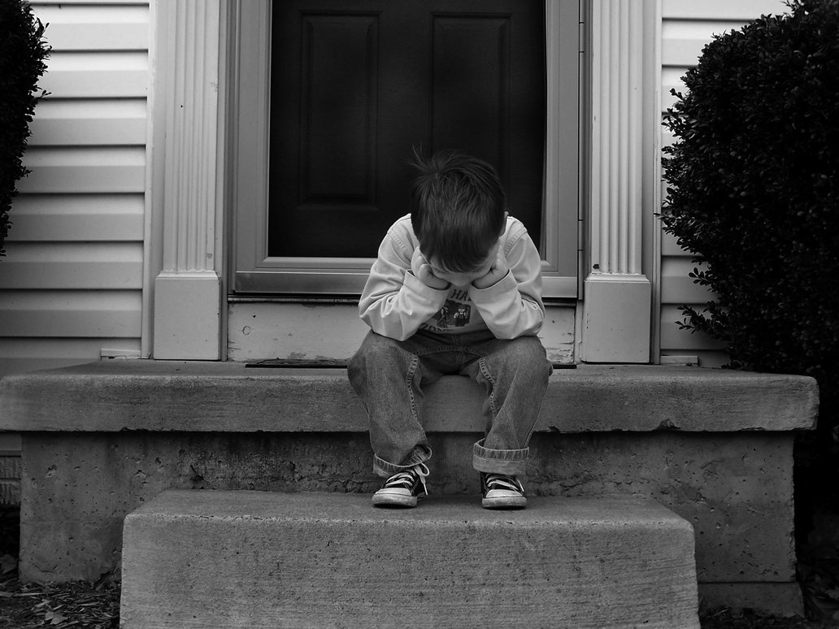
Arkadaşları Olmayan Çocuklar;
Çocukların arkadaş edinememelerinin veya arkadaşlıklarını sürdürememelerinin çeşitli sebepleri vardır.Bunlar,
Çocukla ilgili etkenler,
Aile ile ilgili etkenler
Çevresel sosyal etkenler,

Slide 21
ANA-BABAYA NOT:
Çocuğun problemlerinin nedenini araştırın.
Ana-baba olarak çocuğunuzun neden mutsuz olduğunu ya da akranları tarafından reddedilğini keşfetmeye çalışın.
Arkadaşlarının olmamasının reddedilme, ihmal edilme veya sadece utangaç bir çocuk olmak gibi çeşitli çocuk merkezli nedenleri olabileceğini unutmayınız.
İhmal edilen çocuklar açıkça reddedilmez ve rahatsız edilmezler ancak çoğu kez önem verilmez,unutulur, arkadaş toplantılarına davet edilmez ve bir takıma seçilecek en son kişi olarak düşünülebilirler.
Çocuğunuz arkadaşsız kalmışsa ve bundan dolayı acı çekiyorsa, olabildiğince çabuk müdahalede bulunmalısınız.

Slide 22
Çocuğunuzun bu yalnızlığının üstesinden gelebilmesi konusunda yardım edebilmeniz için ilk adım, sizin ve çocuğunuzun bir problemin var olduğunu kabul etmesidir.
Çocuğa yardım ederken gerçekçi seviyede beklentiler oluşturun ;çabaları ve küçük gelişmeleri bile çok fazla övgü ve ödülle destekleyin.
Kaygılarınızı çocuğunuzla konuşmak için sessiz bir yer bulun.
Benlik değerini korumak ya da acı ve utanç veren durumlardan kaçınmak için,ne kadar belli olsa da çoğu kez çocuklar hayatlarında bir problem var olduğunu inkar edeceklerdir.
Problem teşhis edildikten sonra çocuğunuzun güçlüklerinin üstesinden gelmesine yardımcı olmak için harekete geçin.

Slide 23
ÖNERİLER:
Çocuğunuza, davranışlarının sonuçlarına göre düşünmeyi öğretin
Evde açık iletişimi sürdürün
Çocuğunuzun akranlarıyla yaşadığı sosyal problemleri küçümsemekten kaçının
Empati ve sorumluluk arasında bir denge kurun
Bazı anahtar sorular sorun
Çocuğunuzu gözlemleyin
Okuldan bilgi alın
Bir plan başlatın
:Çocuğunuzu yönlendirin
Çocuğunuzun yetenek ilgilerini saptayın

Slide 24
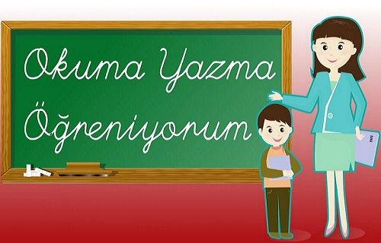
OKUMA –YAZMA-ARİTMETİK BECERİLERİNİN KAZANILMASI
İlkokulda,’okuma, yazma ve aritmetikle ilgili üç temel becerinin kazanılması’ bu evrede ki çocuğun başarması gereken en önemli görevdir.Okuma,yazma ve aritmetik becerilerinin kazanılması konusunda çocuklar farklılıklar gösterebilirler.Akranları ile farklılıklar çok uzun süreli değil ise problem yoktur

Slide 25
OLUMLU ÖĞRENME ORTAMININ HAZILANMASINDA ANA-BABANIN ROLÜ;
Belirli bir davranışı ödüllendirme ve cezalandırma söz konusu olduğunda, sadece davranış üzerine odaklanın ve bu davranışı onun bütün kişiliğine genelleyerek eleştiride bulunmayın.’Sen kötü bir çocuksun yerine, yaramazlık yapmandan hoşlanmıyorum’ tercih edilmelidir.
Cezalandırmaya nadiren başvurulmalı ve sadece duygularınıza hakim olunduğunda uygulamanız gerekmektedir.
Çocuğun sergilemekte olduğu somut davranışa yönelin ve size ne anlatmak isteyebileceğini araştırın.Bazen çocuğun endişe taşıyan davranışlarının,onun ve ailenin acı içinde olduğuna dair bir gösterge olabileceğini aklınızdan çıkartmayın.O, ailedeki duruma dikkat çeken ‘haberci’ olabilir ve onun davranışları bütün aile adına bir yardım çağrısı olabilir.

Slide 26
Gerekli olduğunu düşündüğünüzde uzman yardımı alın
Duygularınızı çocuğunuza çatmadan ve onu kınamadan ifade edin.Örneğin;’güzel bir yemek yaptığımda ve kimse sofraya gelmediğinde kızıyorum.
Çocuğunuzu olduğu gibi, kendisi olarak görmeyi öğrenin.Onun ilgi ve yeteneklerini iyice tanıyın ve keşfedin. Onunla ilgili beklentileriniz gerçekçi olabilsin.Başka bir deyişle çocuğa gösterilen hedef onun gücüne uygun olmalıdır.
Okul çağı çocuğu verdiğiniz kararla ilgili olarak tam ve mantıklı bir açıklama bekler.Açık ve yalın bir açıklamada bulunmak, karanınızın akla uygun ve tutarlı ilkelere dayandığını çocuğa gösterir.Bu nedenle mümkün olduğu kadar karanızın mantığını kısa ve özlü biçimde açıklayın,ve kararlarınızda tutarlı olun.
Haklı başarılarından dolayı çocuğu ÖVMEK konusunda tereddüt etmeyin

Slide 27
İLKOKULA BAŞLARKEN
Okula başlama ve okul olgunluğu
Okulun önemi
İlkokula yeni başlayan çocuğun ilk günü
EV ÖDEVLERİ
Dört tip ödevden söz edilebilir.Bunlar:
Tekrar ödevleri(Temel beceriler örn.yazı,aritmetik)
Hazırlık ödevleri(Sonraki ünite konuları ile ilgili)
Ek bilgi ödevleri(Ayrıntılı işlenmesi ile ilgili)
Yaratıcı ödevler(Özgün çalışmalar ile ilgili)

Slide 28
ANA-BABAYA
Ödevin yapıldığı saatte çocuğun dikkatini dağıtacak bir etken olmamasına özen gösterin.
Birden çok çocuğunuz varsa çocukların ödevlerini farklı odalarda yapmalarını sağlayın.
Çocuğunuz ödevini yaparken yardıma hazır olduğunuzu belirtin.
İçten ve gerçek bir çaba göstermişse,bir iki yanlışı olsa bile başarılı olduğu bölümü vurgulayın.
Çocuk adına, onun ödevini arkadaşından öğrenerek,onun yerine yapmayın.Gerekirse okula ödevsiz gidebilir.
Yanlışı yüzünden çocuğa ödevini yeniden yaptırmayın.Elinden geleni yaptığı halde ödevini tekrar yapmak zorunda kalan çocuk,kendisini haksızlığa uğramış ve cezalandırılmış hisseder.

Slide 29
BAŞARI;
Bireyin kendisi ve çevresiyle uyumlu yaşayabilmesi;kendini gerçekleştirmek için belirlediği hedeflere ulaşırken gösterdiği çabalardan olumlu sonuçlar almasıdır.
Çocuğun aşırı kaygılı olma nedenleri;
Ana-baba beklentilerinin çocuk için ulaşılmaz düzeyde olması.
Ana-baba ve öğretmenin çocuğa karşı tutarsız davranması
Ana-baba ve/veya öğretmenin ilgisiz ve kayıtsız tutumu.
Yargılanma duygusunun yerleşmesine yol açan sürekli eleştiri.
Kendileri de kaygılı olan ve farkında olmadan çocuklarına kaygılı olmayı öğreten ana-babalar

Slide 30
ANA-BABAYA
Çocuk kendi görevleriyle baş başa kalmalıdır.
Başarıda önemli faktör çok çalışmak değil,etkili ve verimli çalışmaktır.
Eğer çalışma davranışının sıklığı artırılmak isteniyorsa,hoşlanılan ve sık yapılan bir başka etkinlikten önceye alınır.
Başarıda ölçü başkaları değil,bireyin kendisidir.
Çocuğunuzu iyi tanıyarak’ Beklenti düzeyini’ gerçekçi kılabilirsiniz.
Çocuğa yapabileceğiniz en büyük yardım; ilgi ve yetenekleri doğrultusunda onu yönlendirmek,ihtiyacı olan desteği ona sağlamak(özel öğretmen,kurs vs.)sorununu çözmede ona yardımcı olmaktır.
Bütün bu bilgilerin ışığında; çocuğunuzu olduğu gibi, kendisi olarak görmeyi öğrenin.
Anne ve baba olarak geçmiş okul yaşantınızdaki başarılarınızı çocuğunuzun tekrarlamasını beklemek ya da elde edemediklerinizi çocuklarınızı zorlayarak elde etmeye çalışmak,sadece kendinizi tatmin etmekten öte bir işe yaramaz.

Slide 31
PROBLEMLİ ÇOCUKLARA YAKLAŞIM BİÇİMLERİ
Anne-babalara Öneriler:
Sorunu görmezlikten gelmeyin, inkar etmeyin.’benim çocuğumda bu olmaz, yapmaz demeyin ’Problemin teşhisini siz koymayın.Bir uzmandan yardım almaya çalışın.Erken konulan doğru teşhis problemi yarı yarıya çözmek demektir.
Çocuğunuzda gördüğünüz olumsuz davranışları,komşunuz,babaanne,anneanne,hala,dayı vs.gibi kişilerle konuşmayın.Onlardan alacağınız bilgiler sizi hiç rahatlamayacak ve çözüme ulaştırmayacaktır.
Önemli olanın çocuğunuzdaki davranış bozukluğunun belirtisi değil,altında yatan nedenlerdir.Önemli olan sıtmanın ateşiyle savaşmak değil, gerideki bataklığı kurutmaktır.
Sonu gelmeyen sürtüşme ve tartışmalardan uzak durun.Konuşmalarınızda ‘Seni anlıyorum ‘Seni anlamaya çalışıyorum’ mesajını verin.
İncinmiş görünmek, cezalandırmak işe yaramayacaktır.Güvenli ve sevgi dolu bir ilişki kurun.
Sorun karşısında asla teslim olmayın.Sabırlı,kararlı ve emin adımlarla ilerleyin.Bütün eleştiri bir yana bırakın.Olumlu özelliklerini gündeme getirin.Girişimleri destekleyin,yüreklendirin.Davranışlarınızla ve sözlerinizle onu sevildiğine ikna etmeye çalışın.
Davranış bozuklukları bazen yukarıda sayılanları yapmakla çözümlenemeyecek boyuta ulaşmış olabilir.Bu durumda psikiyatrik yardım almaktan uzak durmayın.

Slide 32
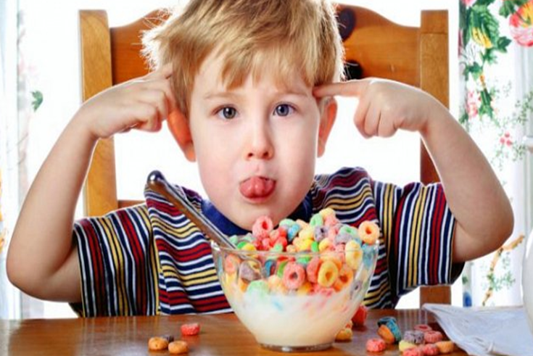
UYUM VE DAVRANIŞ BOZUKLUĞUNA YOL AÇAN NEDENLER
Soya Çekim
Fiziksel Nedenler
Temel İhtiyaçların Doyurulmaması
Fiziksel Temel İhtiyaçlar:
Psikolojik Temel İhtiyaçlar:
Sosyal Temel İhtiyaçlar:
4.Çevresel Ve Sosyo-ekonomik Nedenler:
5.Okul Yaşantısı

Slide 33
DİKKAT EKSİKLİĞİ_ HİPERAKTİVİTE BOZUKLUĞU
Küçük çocuklarda hiperaktif görünmek normaldir. Yaklaşık üç yaşına kadar tüm çocuklarda hareket dereceleri artar.Bu yaştan sonra giderek azalır.Aşırı hareketlilik ile birlikte dikkat eksikliği, ataklık ve saldırganlık gösteren çocuklar için hiperaktif denilebilir.Bu belirtiler çocukta en azından 6 aydır devam ediyor ve yedi taşından önce başlamışsa ve en az iki ortamda (ev-okul) oluşmuşsa ‘hiperaktif’ tanısı konulabilir.

Slide 34
Anne Babaya Öneriler
Davranış olduğu anda yanıt verin.
Daha sık geri bildirimde bulunun ve davranışının sonuçlarını yansıtın.
Olumlu davranışlarının ardından daha fazla somut ödüller verin
Olumsuzdan çok,olumlu yanıt kullanın.
Tutarlı olun
Sabırlı olun.

Slide 35
Özel Öğrenme Güçlüğü
Öğrenme güçlüğü,çocuğun okuma yazma,aritmetik ya da dinleme,konuşma,akıl,yürütme yeteneklerini kazanmada ve kullanmada yaşanan güçlüktür.
OKUL FOBİSİ
Kuvvetli bir endişe nedeniyle çocuğun okula gitmeyi istememesi ya da bu konuda isteksiz görünmesidir.

Slide 36
Çocukta Yaşamına İlişkin Bir Güvensizlik
Uyandıran,endişeye Yol Açan Bazı Nedenler Aşağıda Sıralanmıştır.
Ebeveynden biri evden uzakta (şehir dışında)çalışmaktadır.
Aile bireylerinden biri ciddi biçimde hastadır.
Annesi ve babası onun önünde çok fazla kavga etmektedir.
Ailenin yeni bir bebeği olmuştur.
Kısa bir süre önce yakın bir akraba ölmüştür.
Ana-babası, çok üstüne düşmektedir ve aşırı koruyucudur.
Ana-baba yeni boşanmıştır.

Slide 37
Anne Baba Ne Yapabilir?
Okula gitmediğinden dolayı çocuğu suçlamaktan kaçının.
Bu sıkıntılı durumun geçici olduğunu,başka bazı çocuklarda da görüldüğünü ve kolaylıkla iyi edildiğini anlatın.
Okula gitmesi konusunda ailenin tüm fertleri olarak kararlı ve ısrarlı olun.
Doğrudan,onu üzen bir şey olup olmadığını sorun.
Davranışlarındaki herhangi bir değişikliği ayırt etmeye çalışın.
Sınıf öğretmeniyle görüşün.
Gerekli gördüğünüz yerde değişiklik yapın
Çocuğun düzenli olarak okula gitmesini sağlayın.
Çocuğun okul fobisini tetikleyen etken evdeki sorunlardan kaynaklanıyorsa,bu orunların çözümüne çalışın.
Bağımlı olduğu ebeveyn yerine okula diğer ebeveynin götürmesini ya da okul servisiyle gitmesini sağlayın.
Bir uzman çocuk psikoloğu, çocuğun bireysel tedavisinin yanı sıra,bu konuda aileyi yönlendirmelidir.

Slide 38
Dinlediğiniz için Teşekkürler

